Slide 1
A TEOLOGIA ADVENTISTA DO DÍZIMO
Erika F Puni, PhD
Diretor de Mordomia
Associação Geral

Slide 2
Mordomia Bíblica
Mordomia é o estilo de vida da pessoa que aceita o senhorio de Cristo, andando em parceria com Deus e agindo como Seu agente para administrar Seus negócios na terra.

Slide 3
OS DOIS LADOS DA MORDOMIA
SENHOR
MORDOMO
Mestre
Escravo
Criador
Criatura
Dono
Administrador
Doador
Recebedor
Redentor
Redimido

Slide 4
“Mordomia é TODO o meu eu em resposta a TUDO de Deus.”
VISÃO ESTREITA
VISÃO AMPLA
Dízimos & Ofertas
Senhorio de Cristo
Membro de Igreja
Deus como Deus
Comportamento
Valores
Bolsa e Carteira
Coração
Programa
Estilo de Vida

Slide 5
Jesus é o Senhor de Tudo

Slide 6
Mordomia Financeira
Reconhecimento da condição de Criador de Deus
Expressão de Parceria com o Divino
Compromisso com o Senhorio de Jesus
Reconhecimento das Bênçãos da Graça de Deus
Resposta de Amor e Gratidão por parte dos crentes
Demonstração da nossa Fé em Cristo
Vivendo o Relacionamento de Aliança com Deus

Slide 7
Base Teológica
Deus é Criador e Proprietário de todas as coisas
Deus é tanto Provedor quanto Sustentador da vida
Deus é o Doador e a Fonte de todas as Bênçãos
Deus é um Ajudador e Protetor pessoal
Apenas Deus é Digno de nossa Adoração
Somente Deus é confiável

Slide 8
Os Fundamentos da Devolução do Dízimo
O dízimo é a devolução das bênçãos de Deus
O dízimo é devolvido com base na renda/aumento
O dízimo é devolvido em dinheiro e em espécie
O dízimo é devolvido pelo crente/discípulo em relação com Deus
O dízimo é devolvido para o benefício do crente
O dízimo é devolvido como um ato de adoração
O dízimo é devolvido a Deus – Seu depósito

Slide 9
O Uso do Dízimo
Princípio
Significado
Pertence a Deus
Nós não o guardamos
É sagrado
Não tocamos nele
Deus o especifica
Obedecemos e seguimos
Ato de adoração
É sobre Deus
Resposta espiritual
É sobre o coração
Expressão de fidelidade
É sobre lealdade

Slide 10
O Dízimo Reafirmado
1. A devolução do dízimo reconhece a Deus como Criador & Dono
2. O dízimo é uma expressão de adoração pessoal
3. O dízimo deve ser devolvido a Deus primeiro
4. O dízimo deve ser devolvido ao depósito
5. O dízimo é devolvido por meio de recipientes de dízimo a Deus
6. O dízimo é santo em todas as épocas (AT, NT e sempre)
7. O dízimo não está ligado somente ao sistema levítico

Slide 11
Passagens Chave sobre o Dízimo no AT
Gênesis 14 – O dízimo de Abraão
Gênesis 28:10-22 – O dízimo de Jacó
Levítico 27:30-33 – A Legislação da Devolução do Dízimo
Números 18:21-32 – Sacerdotes e Levitas
Deuteronômio 12,14,16 – Santuário Central
2 Crônicas 31:4-6,12 - Neemias
Neemias 10,12,13 – Renovação da Aliança

Slide 12
A Liderança Pastoral
Prega sobre a mordomia bíblica
Ensina a mordomia financeira
Promove o dízimo e as ofertas como um estilo de vida
Relata sobre a fidelidade da igreja
Modela a integridade da liderança pelo exemplo
Ergue Jesus e foca no coração
Conecta os membros à missão de Deus

Slide 13
Fórmula das Bênçãos
90% + Bênção de Deus = B+
100% - Bênçãos de Deus = B-
Mesmo num nível de 100% de renda, ainda estaremos longe de satisfazer 100% das nossas necessidades; mas ao devolver a Deus Seus 10%, Ele aumentará nossos 90% para satisfazer 100% das nossas necessidades.

Slide 14
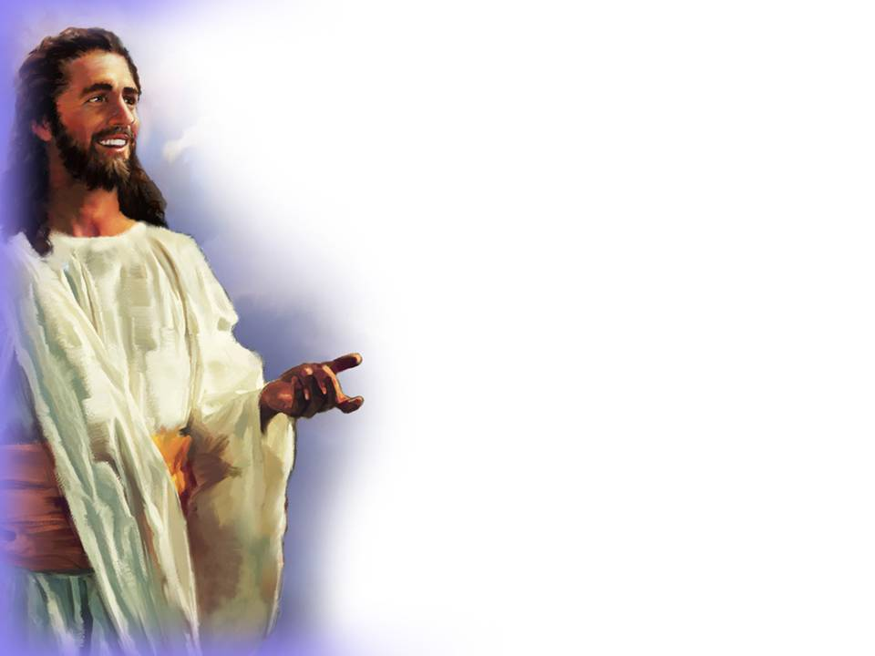
A Promessa de Deus
“Tragam o dízimo todo ao depósito do templo, para que haja alimento em minha casa. Ponham-me à prova”, diz o Senhor dos Exércitos, “e vejam se não vou abrir as comportas dos céus e derramar sobre vocês tantas bênçãos que nem terão onde guardá-las.” Malaquias 3:10 (NVI)

